Slide 1
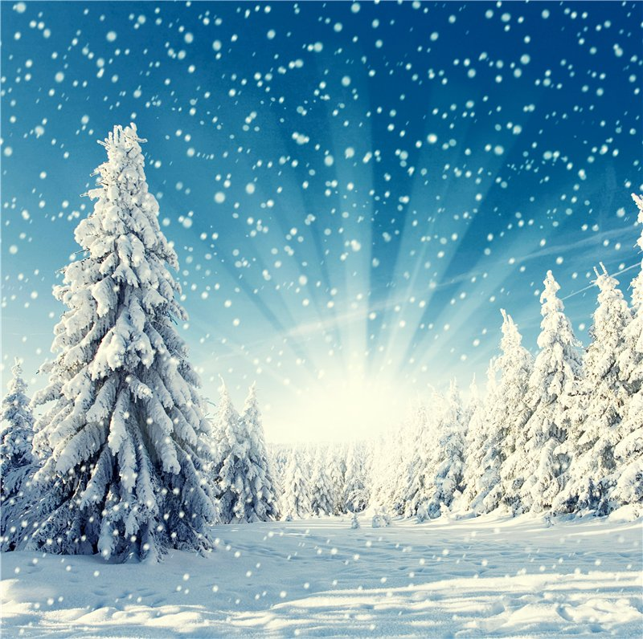
Літературне читання
2 клас
Розділ 5.
Зачарувала все зима
Урок 47
В. Скомаровський. Казкові шати.
Тамара Коломієць. Падав сніг.

Slide 2
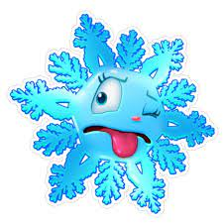
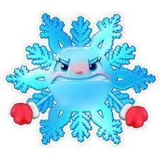
Налаштування на урок
Я впораюсь
Я втомлюсь
Очікую на успіх!
Розглянь сніжинки і скажи, які твої очікування від уроку
Наше гасло на уроці:
Видумуй, пробуй, твори!
Розум, фантазію прояви!
Активним і уважним бувай
І про кмітливість не забувай!
Мені все байдуже
Буде гарний настрій

Slide 3
Дихальна вправа
Різко видихни. Потім зроби глибокий вдих носом і на одному плавному видиху полічи десятками до ста.
10 20 30 40 50 60 70 80 90 100

Slide 4
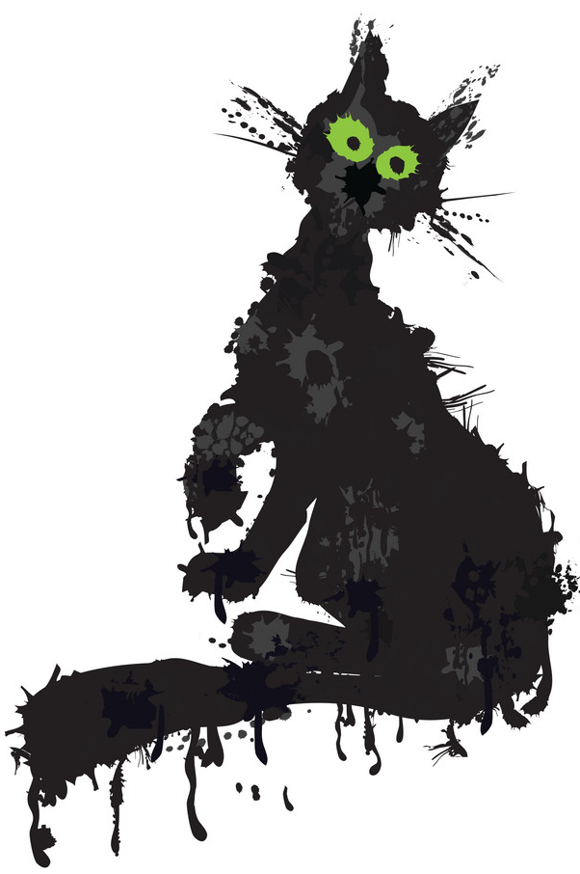
Вправа «Хто більше?»
Прочитай вірш повільно усвідомлено. Потім прочитай на одному диханні. Скільки слів встиг/ла прочитати?
Кіт у дощ в город пустився,
Заросився, забруднився.
Ніг не встиг повитирати
І мерщій побіг до хати.

Slide 5
Повідомлення теми уроку
Сьогодні на уроці читання ми будемо вчитися читати виразно вірші Вадима Скомаровського «Казкові шати» і
Тамари Коломієць «Падав сніг»,
спостерігати за красою природи взимку, порівняннями у вірші. Відтворимо зміст вірша за опорними словами.

Slide 6
Читацька розминка
Прочитай чітко слова
навкруги
шати
плетиво
в'яз
шипшина
черешенька
запорошила
в сповитку
віхола
нашвидку
лілея
в платті
пелюсток
замість

Slide 7
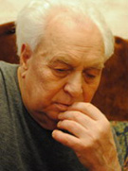
Знайомство з письменником
Вадим Петрович Скомаровський – український письменник, перекладач з російської, білоруської і туркменської мов.

Slide 8
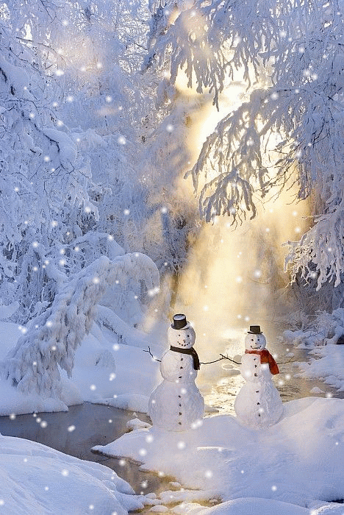
Вадим Скомаровський. Казкові шати
ШАТИ – святкове вбрання
СПОВИТОК – те, у що загортають немовля
Прочитай вірш мовчки. Як казкові шати змінили ліс?
Чому важко відгадати, де яке дерево?
Назви дерева, які запорошила зима.
Якими поет побачив ялинки? З ким він їх порівнює?
Які ще порівняння є у вірші? Як ти їх розумієш?
У якому темпі та з яким настроєм треба читати вірш?
Підручник, сторінка
60

Slide 9
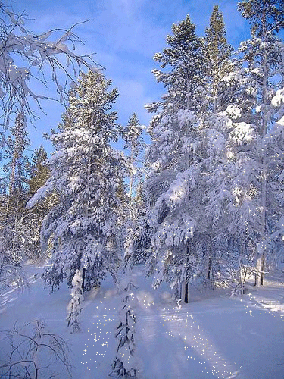
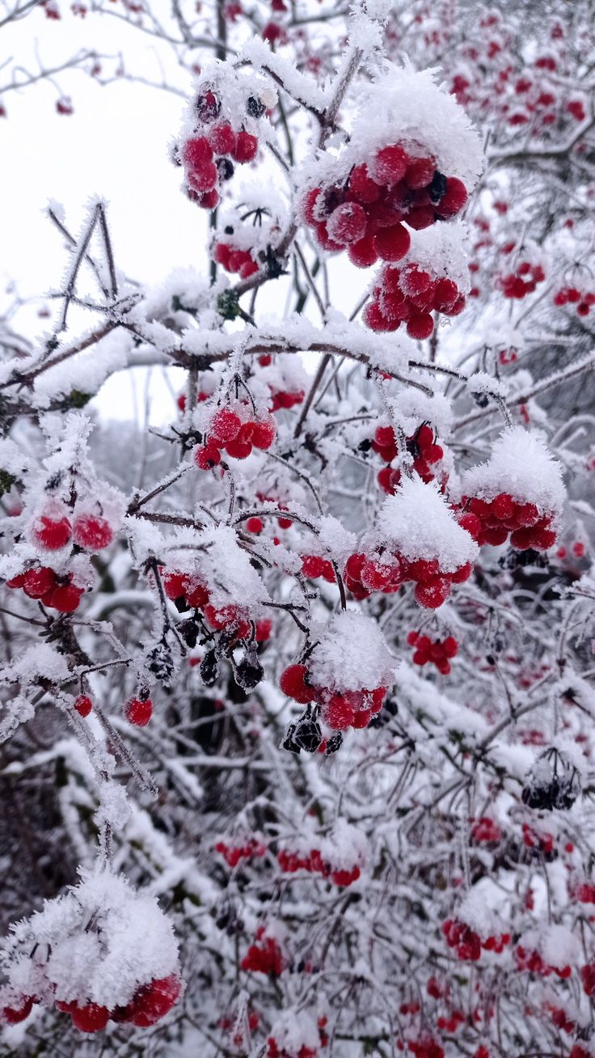
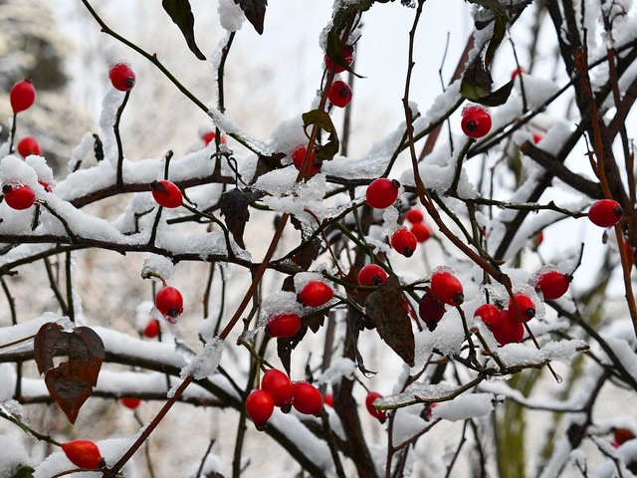
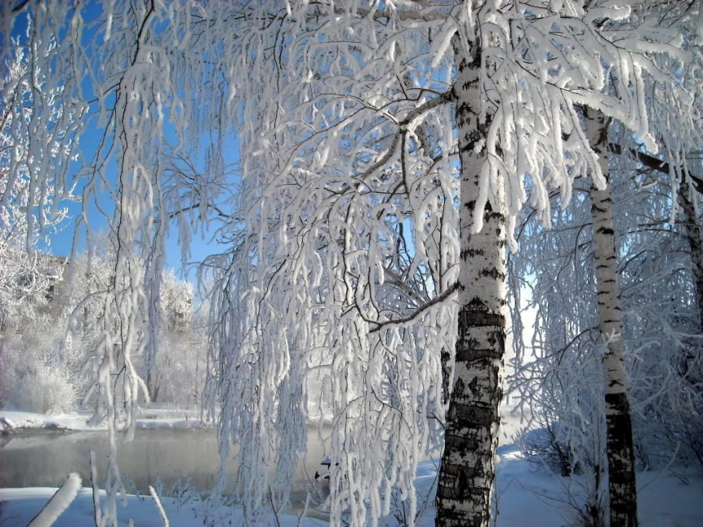
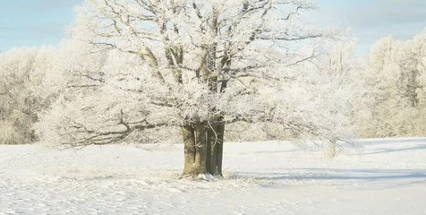
Розглянь світлини
Які дерева ти розпізнав/ла?
Шипшина
Ялинки
Берези
Калина
Підручник, сторінка
60
Дуб

Slide 10
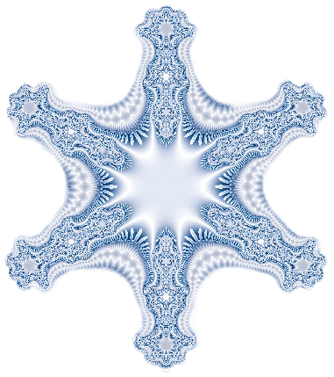
Згадаємо разом!
Що означає слово загадка?
Загадка розповідає про предмет чи явище, але не називає їх.
У загадці є слова-підказки для відгадки.
Загадка спонукає побачити суттєві ознаки предмета, явища, істоти.
Підручник, сторінка
60

Slide 11
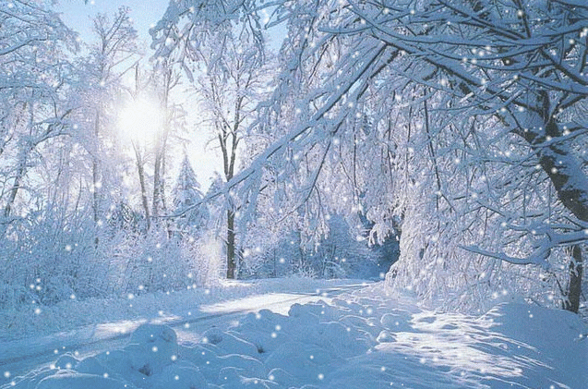
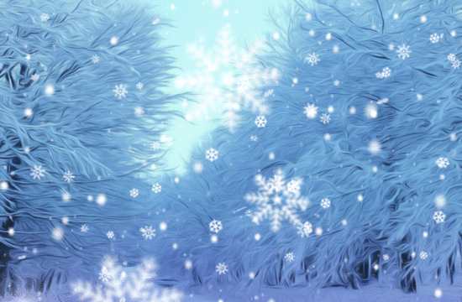
Прочитай загадки
Які слова допомогли тобі знайти відгадки?
Тихо приходить, м'яко лягає
і білими килимами все покриває.
У нас зимою
білим цвітом
сад зацвів,
неначе літом.
Ніжна зірка сніжно-біла
На рукав мені злетіла,
поки ніс її сюди, -
Стала краплею води.
Підручник, сторінка
60-61

Slide 12
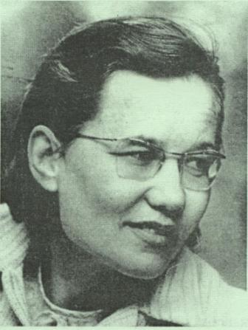
Знайомство з поетесою
Тама́ра Опана́сівна Коломі́єць — українська поетеса, перекладач. Член Національної спілки письменників України.

Slide 13
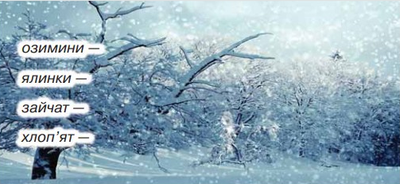
Тамара Коломієць. Падав сніг
Прочитай вірш напівголосно двічі. Закрий текст і спробуй відтворити за опорними словами, чим став сніг для:
Чи вдалося запам’ятати вірш?
Прочитай. У кожному з цих слів «сховалось» інше. Знайди їх.
Дороги, відблиск, край, стомилися, цікава, господиня.
Підручник, сторінка
61

Slide 14
Пояснення домашнього завдання
Прочитай виразно вірш
В. Комаровського
«Казкові шати».
Визнач його головну думку.
Розкажи рідним вірш
Т. Коломієць «Падав сніг» за опорними словами.

Slide 15
Рефлексія. Оціни свою роботу сніжинкою
Я з усім впорався!
Я втомився
Відчув успіх!
Було складно та незрозуміло
Все було легко та просто!

